Slide 1

INEC1800 - Økonomi, finans og regnskap
Analyse av regnskapet
Foreleser: Torunn Drage Roti
Universitetslektor
Torunn Drage Roti

Slide 2
Agenda
Kap. 3, Regnskapsanalyse

Slide 3

Regnskapsanalyse
  Hva er regnskapsanalyse?
  Skjulte reserver
  Beregning av forholdstall vs regnskapsrapporter
  Rentabilitet
  Likviditet
  Finansiering
  Sammenhengen mellom rentabilitet, finansiering og likviditet
  Problemer med nøkkeltallanalyser

Slide 4
Regnskapsanalyse
Hva menes med skjulte reserver i regnskapet og gi eksempler på dette?
Hvordan mener dere dette bør håndteres når man skal analysere bedriftens regnskap?
Hva er forskjell på topplinje og bunnlinje?
Hva er et absolutt tall?
Hva er et forholdstall?
Hva menes med å være likvid?
Hva menes med å være solid?
Hva menes med ikke-finansielle nøkkeltall og gi eksempler på dette?
Hva er den langsiktige kapitalen i en bedrift?

Slide 5
Hva er regnskapsanalyse?
En systematisk undersøkelse av regnskapsdata for å finne ut noe om de økonomiske forholdene i bedriften.
Prestasjonsmåling: Prosessen med å vurdere hvor godt ulike enheter forvalter og utvikler sine ressurser slik at bedriften når sine mål.
Formålet med analysen er å gi informasjon om den økonomiske tilstanden til bedriften til interessegruppene, for eksempel
Ledelsen
Långivere
Ansatte
Kunder
Investorer
Leverandører
Vurdering av kredittverdighet
Økonomisk styring
Investoranalyser

Slide 6
Beregning av forholdstall vs regnskapsrapporter
Vi foretar en regnskapsanalyse ved å:
Korrigere analysedataene/regnskapstallene
Gruppere analysetallene/regnskapstallene
Beregne forholdstall
Analysere og vurdere forholdstallene
      Rentabilitet => lønnsomheten; den avkastningen bedriften får på den investerte kapitalen
      Finansiering => hvordan bedriften har skaffet og anvendt kapital
      Likviditet => den evnen bedriften har til å betale regningene sine til rett tid

Slide 7
Beregning av forholdstall vs regnskapsrapporter
Resultatregnskapet
Driftsinntekter
- varekostnader
- lønnskostnader
- avskrivninger
- andre driftskostnader
= Driftsresultat
+ renteinntekter
- rentekostnader
= Resultat før skattekostnad
- skattekostnad
= Årsoverskudd
Balansen
Eiendeler
Anleggsmidler
Omløpsmidler
Sum eiendeler
Egenkapital og gjeld
Egenkapital
Langsiktig gjeld
Kortsiktig gjeld
Sum egenkapital og gjeld

Slide 8
Korrigering av analysedata.
Hvordan håndteres skjulte reserver i regnskapsanalysen?
Bokføres IKKE, korrigeres kun for å få riktigere/mer realøkonomiske analysetall
Korrigerer balansen (posten hvor den skjulte reserven foreligger) med sitt fulle beløp.
Eks Debet AM 200,-
  Kredit EK 200,-
  I resultatregnskapet vil bare periodens endring i reserven slå ut
  Eks Kredit Kostnadskonto

Slide 9
Hvordan håndteres skjulte reserver i regnskapsanalysen?
  En økning i de skjulte reservene gir et reelt bedre resultat og enn det bokførte resultatet (før korrigeringene)
  En reduksjon i de skjulte reservene gir et reelt dårligere resultat enn det bokførte resultatet (før korrigeringene)

Slide 10
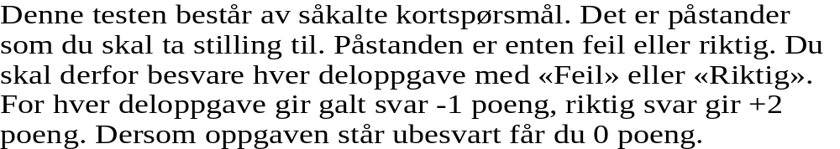
Liten test 1 (maks 20 poeng)
Egenkapitalen er oppdelt i innskutt og opptjent egenkapital
Ubetalt utbytte plasseres normalt som kortsiktig gjeld
Kassekreditt er plassert som langsiktig gjeld i årsregnskapet
Kassekreditlimiten er ikke oppført i balansen
Rentekostnader står blant driftskostnadene
Undervurdering av eiendeler gir skjulte reserver
Når de skjulte reserver øker vil det bokførte resultatet være større enn det virkelige resultatet
Hele den skjulte reserven utgjør egenkapital
Likviditet har med evnen til å tjene penger å gjøre
En solid bedrift har høy egenkapitalandel

Slide 11
Nøkkeltallberegninger
Rentabilitet:
Evnen til å tjene penger
Likviditet:
Evnen til å betale regninger
Soliditet:
Evnen til å tåle tap
Rentabilitet viser en bedrifts eller et prosjekts avkastning
Likviditet viser en bedrifts betalingsevne
Soliditet viser en bedrifts evne til å tåle tap

Slide 12
Nøkkeltall for lønnsomhet
  Bruttofortjeneste i prosent = BF/Salgsinntekter * 100 %
  EBITDA-margin = Driftsresultat + Avskrivninger + Nedskrivninger/Driftsinntekter * 100 %
  Driftsmargin = Driftsresultat/Driftsinntekter * 100 %
  Resultatmargin = Ordinært res. før skatt/Driftsinntekter * 100 %

Slide 13
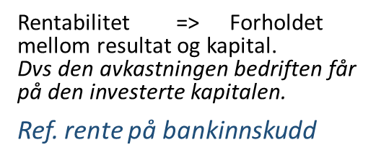
Nøkkeltall for lønnsomhet
Totalrentabilitet (TKR) = Ord. Res før skatt + rentekostnader/gj. Sn. tot.kapital * 100 %
Egenkapitalrentabilitet = Ord. Res før skatt/gj.sn. EK *100 %

Slide 14
Nøkkeltall for lønnsomhet; rentabilitet
Du-pont-modellen:
Totale
inntekter
Bet.midler
+
Gjennom-snittlige
Oml.midler
Debitorer
Kapitalens omløps-hastighet
/
+
Gjennom-snittlig total-kapital
+
Varer
Total-
kapital-
renta-
bilitet
Gj.sn. anl.-
midler
Immaterielle eiendeler
X
+
Ordinært resultat før
skatt
Inntekter
Driftsmidler
-
+
Varekost.
Finansielle anleggsmidler
/
-
Resultat-
grad
Lønn
-
Totale
inntekter
Andre
kostnader

Slide 15


Nøkkeltall for lønnsomhet; rentabilitet
Brekkstangformelen:
EKR =TKR + (TKR-GGR) * G/EK
TKR = totalkapitalrentabiliteten
GGR = gjennomsnittlig gjeldsrente
EKR = egenkapitalrentabiliteten før skatt
Gjeldsgrad: G/EK
Egenkapitalrentabiliteten (før skatt) avhenger av:
- totalrentabiliteten
- gjeldsrenten
- gjeldsgraden

Slide 16
Nøkkeltall for lønnsomhet; rentabilitet
Krav til vurdering av lønnsomhet:
Må sammenlikne med andre investeringer (MÅ over bankrente!)
Må vurdere risiko (høy risiko, høyere krav)
Må sammenlikne med bransje
Må sammenlikne med tidligere år
Høyere enn gjeldsrenten (Finanskostnader/gj.gjeld)
Tiltak for forbedring:
  Høyne inntektene, redusere kostnadene,
  Passe på at investert kapital ikke er for høy (VL, KF, AM)

Slide 17
Nøkkeltall for likviditet
 | Balanse per 31.12.
 | Anleggsmidler | Langsiktig
Arbeidskapital | Omløps- | kapital |  | Arbeids- kapital
 | midler | Kortsiktig gjeld
Arbeidskapital = omløpsmidler - kortsiktig gjeld
Arbeidskapital = langsiktig kapital – anleggsmidler
En sunn finansiering innebærer at den langsiktige kapitalen dekker både anleggsmidlene og en del av omløpsmidlene
Det betyr at arbeidskapitalen må være positiv. Den bør helst dekke varebeholdningen
Arb.kap i % av driftsinntektene = AK i kr/Driftsinntekter * 100 %

Slide 18
Nøkkeltall for likviditet
Med likviditet mener vi bedriftens evne til å betale gjeld ved forfall
Likviditetsgrader er mål på likviditeten:
Omløpsmidler
Likviditetsgrad 1 =
Kortsiktig gjeld
Omløpsmidler - Varelager
Likviditetsgrad 2 =
Kortsiktig gjeld
Disponible bankinnskudd
Likviditetsgrad 3 =
Kortsiktig gjeld
Tradisjonelle krav
Likviditetskrav 1 > 2
Likviditetskrav 2 > 1

Slide 19
Nøkkeltall for likviditet
Grunner til dårlig likviditet:
Nyetableringer undervurderer/neglisjerer driftskapitalbehovet
For store lagre
Dårlige fakturering og inkassorutiner
Nyinvesteringer finansieres over driften vs LK
For lav EK
For mye KG
Har ikke sørget for likv.reserve
Manglende eller lav kassekreditt
Kapital bundet i driftsmidler som med fordel kunne vært solgt
DÅRLIG LØNNSOMHET

Slide 20
Nøkkeltall for likviditet
Tiltak for å bedre likviditeten
bedret lønnsomhet
økt arbeidskapital
kortere betalingsfrister for kundene
kortere lagringstid for varene
lengre betalingsfrister til leverandørene

Slide 21
Nøkkeltall for finansiering
Finansiering => Kapitalanskaffelse vs kapitalanvendelse
  Egenkapital
  Egenkapitalprosenten= Totalkapital * 100
  Egenkapitalen i prosent av totalkapitalen bør normalt utgjøre ca 30 - 40 %. Jo større egenkapital, desto større er evnen til å tåle tap (større soliditet).
Langsiktig finansiering
En sunn finansiering innebærer at den langsiktige kapitalen dekker både anleggsmidlene og en del av omløpsmidlene
Det betyr at arbeidskapitalen må være positiv. Den bør helst dekke varebeholdningen

Slide 22
Selvfinansieringsevnen
NÆRINGSLIVETS VIKTIGESTE FINANSIERINGSKILDE.
Hvor mye midler som er generert gjennom årets drift til styrking av likviditeten.
  dvs kan brukes til nyinvesteringer, nedbetaling av gjeld osv
består av årets overskudd etter årets betalte/betalbare skatter, + avskrivninger som ikke har medført utbetalinger

Slide 23
Nøkkeltall for effektivitet på kapitalsiden
Gj.sn.kredittid kunder = gj.sn KF/salgsinntekter(inkl. mva)*360
Gj.sn.kredittid leverandører = gn.sn lev.gjeld/innkjøp(inkl mva)*360
Lagerets omløpshastighet = vareforbruk/gj. sn. Lager
Gj.snittlig lagringstid = 360/lagerets omløpshastighet

Slide 24
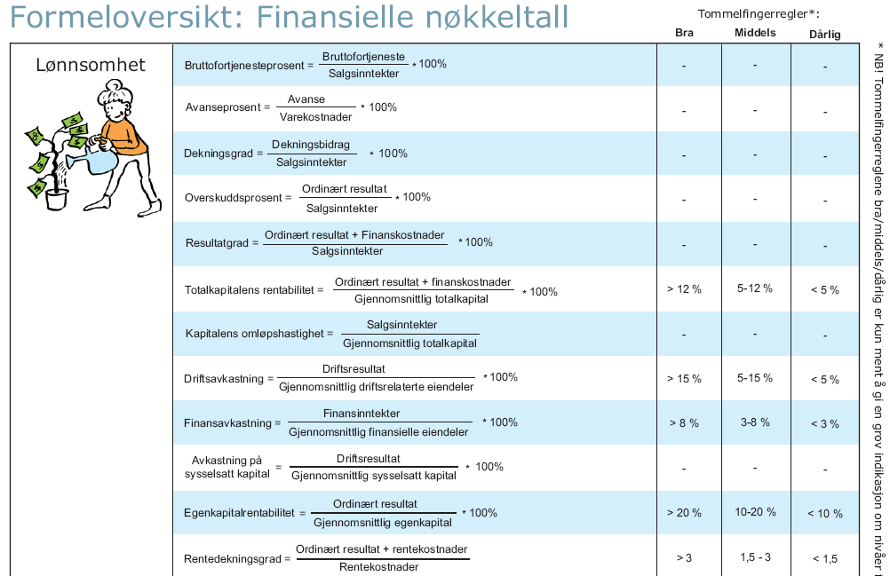

Slide 25
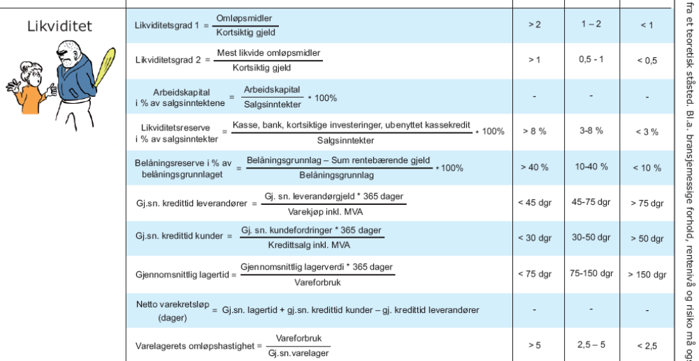

Slide 26
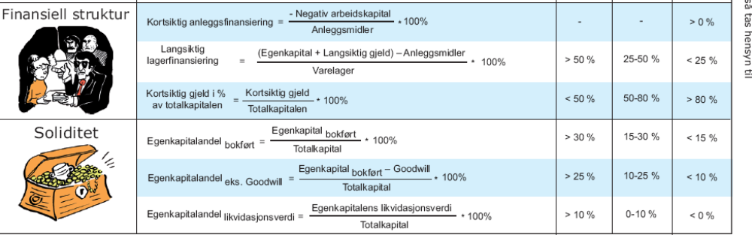

Slide 27
Sammenhengen mellom rentabilitet, finansiering og likviditet
Finansiering og likviditet
  Med fornuftig finansiering (langsiktig vs kortsiktig gjeld til å finansiere AM)
Lønnsomhet og likviditet
  En bedrift med underskudd vil etter hvert slite på EK og få svak likviditet såfremt eierne ikke tilfører ny EK

Slide 28
Problemer ved nøkkeltallanalyser
Skattemotiv bak
Skjønnsbaserte posteringer
Endringer i regnskapsprinsipper
Vanskelig å sammenligne, eks eie vs leie
Resultatutjevning forekommer
Hvilket tallmateriale skal være med i beregningen?
  Skjulte reserver
  Vurdering av kassekreditten

